Slide 1
ĐẠI HỌC ĐÔNG Á KHOA CÔNG NGHỆ THÔNG TIN BÁO CÁO ĐỒ ÁN TỐT NGHIỆP Tên đề tài: XÂY DỰNG HỆ THỐNG ĐẶT PHÒNG KHÁCH SẠN TẠI ĐÀ NẴNG
Giảng viên hướng dẫn: Th.s Hồ Đức Lĩnh
Sinh viên thực hiện: Nguyễn Văn Đạt
Notes:
Vietcombank có 13 số ví dụ: 0531 0022 2300 8
Techcombank có 14 số ví dụ: 1162 1632 8080 19
ACB có 8 số ví dụ: 3909 6729
Đông Á có 12 số ví dụ: 0044 1923 0008
Agribank có 13 số ví dụ: 6380 2010 0835 9
Vietinbank có 12 số ví dụ: 1080 0398 8368
BIDV có 14 số ví dụ: 1251 0000 5863 28
Sacombabank có 12 số ví dụ: 0200 0426 2498

Slide 2
NỘI DUNG BÁO CÁO
CƠ SỞ LÝ THUYẾT
NỘI DUNG THỰC HIỆN
DEMO

Slide 3




CƠ SỞ LÝ THUYẾT
Những ngôn ngữ và công nghệ được sử dụng
- Laravel (framework php), mysql.
- Boostrap, css, html.
- Authy, twilio.
- Jquery (toastr.js, wowslide.js, flatpickr.js).

Slide 4




Công cụ hỗ trợ:
- Xammp
- Visual studio
- Git
- Source tree
Notes:
Apache là một phần mềm mã nguồn mở miễn phí được cài đặt trên các máy chủ web server (phần cứng) để xử lý các yêu cầu gửi tới máy chủ dưới giao thức HTTP.

Slide 5
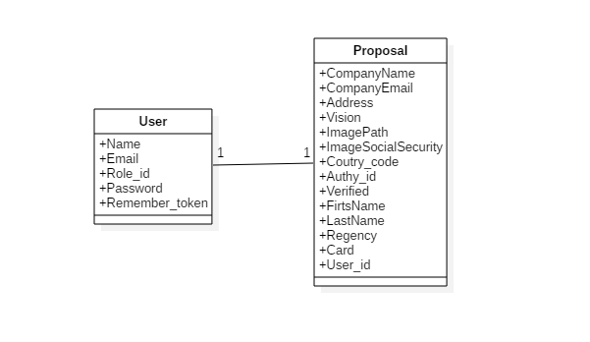
NỘI DUNG THỰC HIỆN
Đăng ký đối tác
+ Chứa những thông tin của đối tác.
+ Xác minh số điện thoại.
+ Gửi thông báo về mail.

Slide 6
Tìm kiếm khách sạn
+ Theo tên (khách sạn, đường, quận).
+ Theo sức chứa (số người).

Slide 7
Hiện chi tiết của khách sạn
+ Tên khách sạn.
+ Mô tả khách sạn.
+ Số điện thoại.
+ Số phòng của khách sạn (còn trống).
+ Tên phòng, loại phòng, loại giường.

Slide 8


Slide 9

LỜI CẢM ƠN

